Slide 1
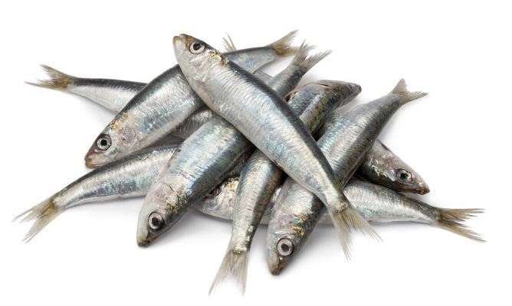

AS LIDEIRAS DE ROQUE
a sardiña
Mon Daporta
COUSIÑAS FEITAS NA CASA

Slide 2
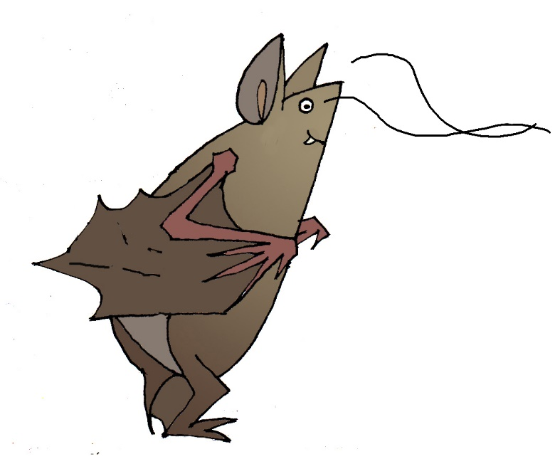
Botando a andar o verán, chegoulle a Roque un cheiriño,

Slide 3
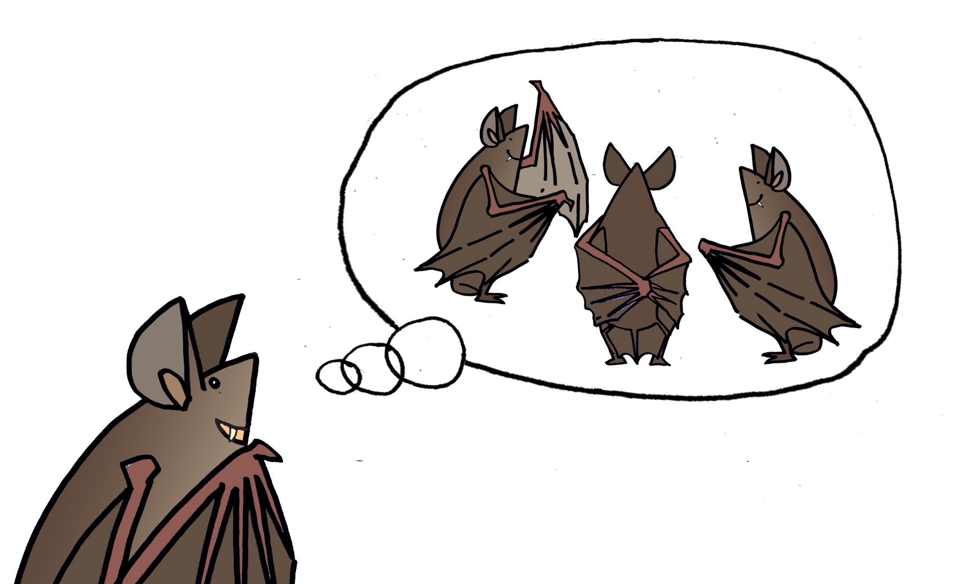
que o transportou a outros tempos e as xuntanzas cos amigos.

Slide 4
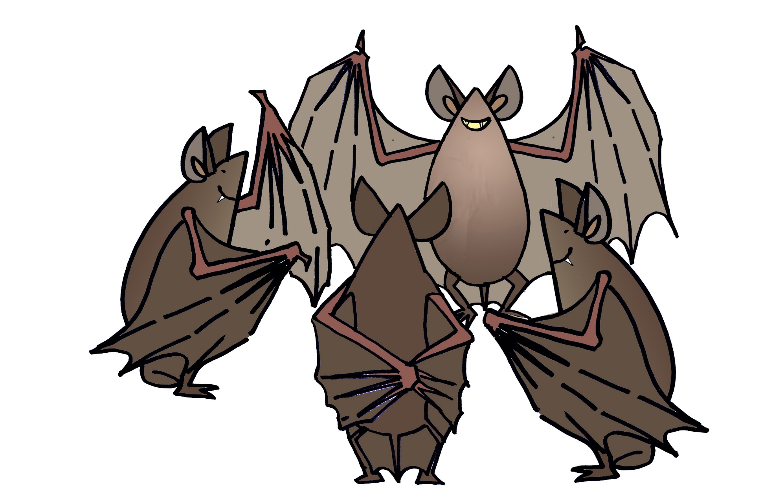
aos encontros, as festas, as brincadeiras, á praia...

Slide 5
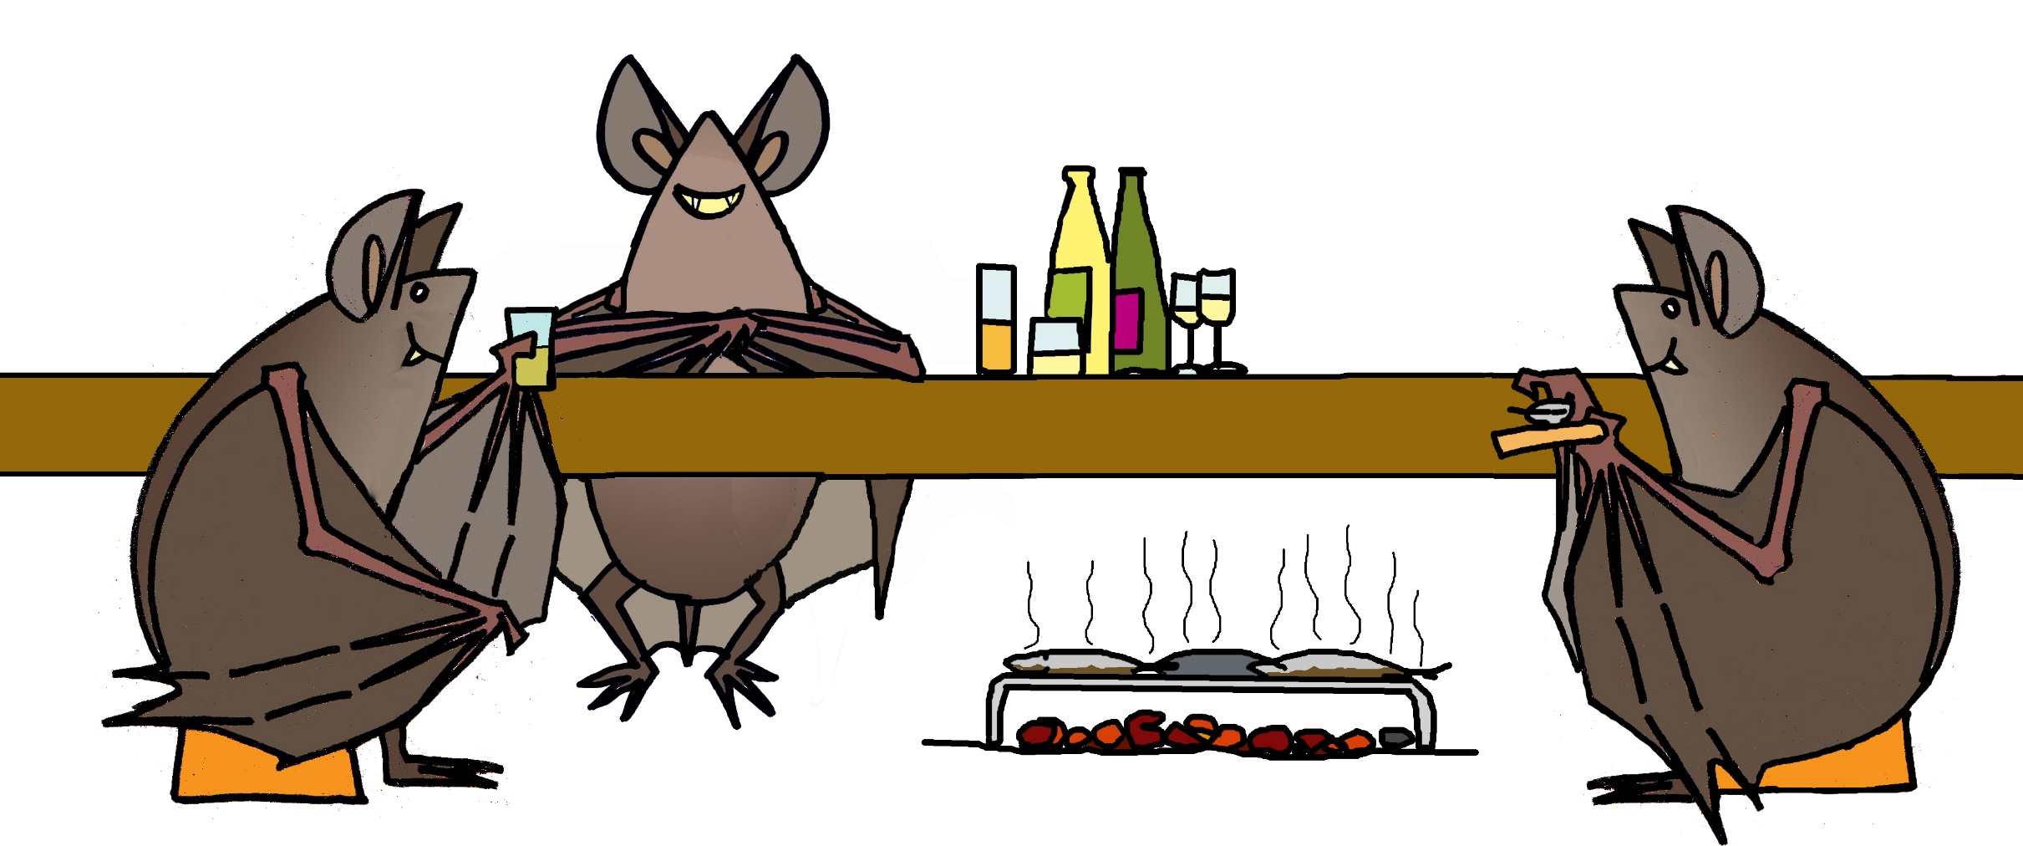
Cando todo se acompañaba dunha boa sardiñada!

Slide 6
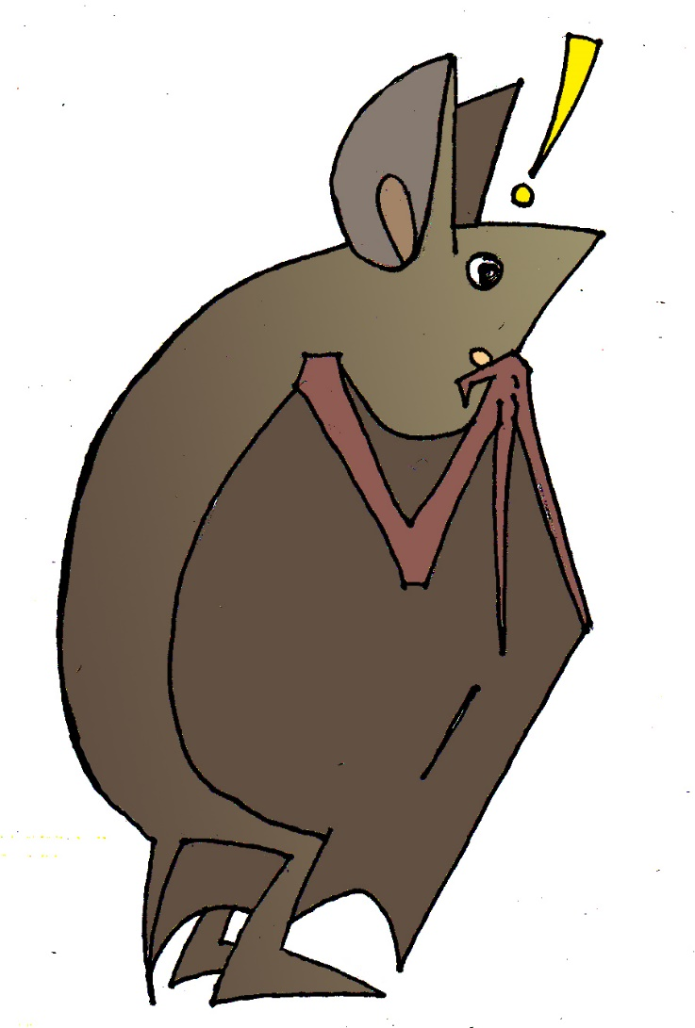
E de súpeto, decatouse do pouco que a coñecía,

Slide 7
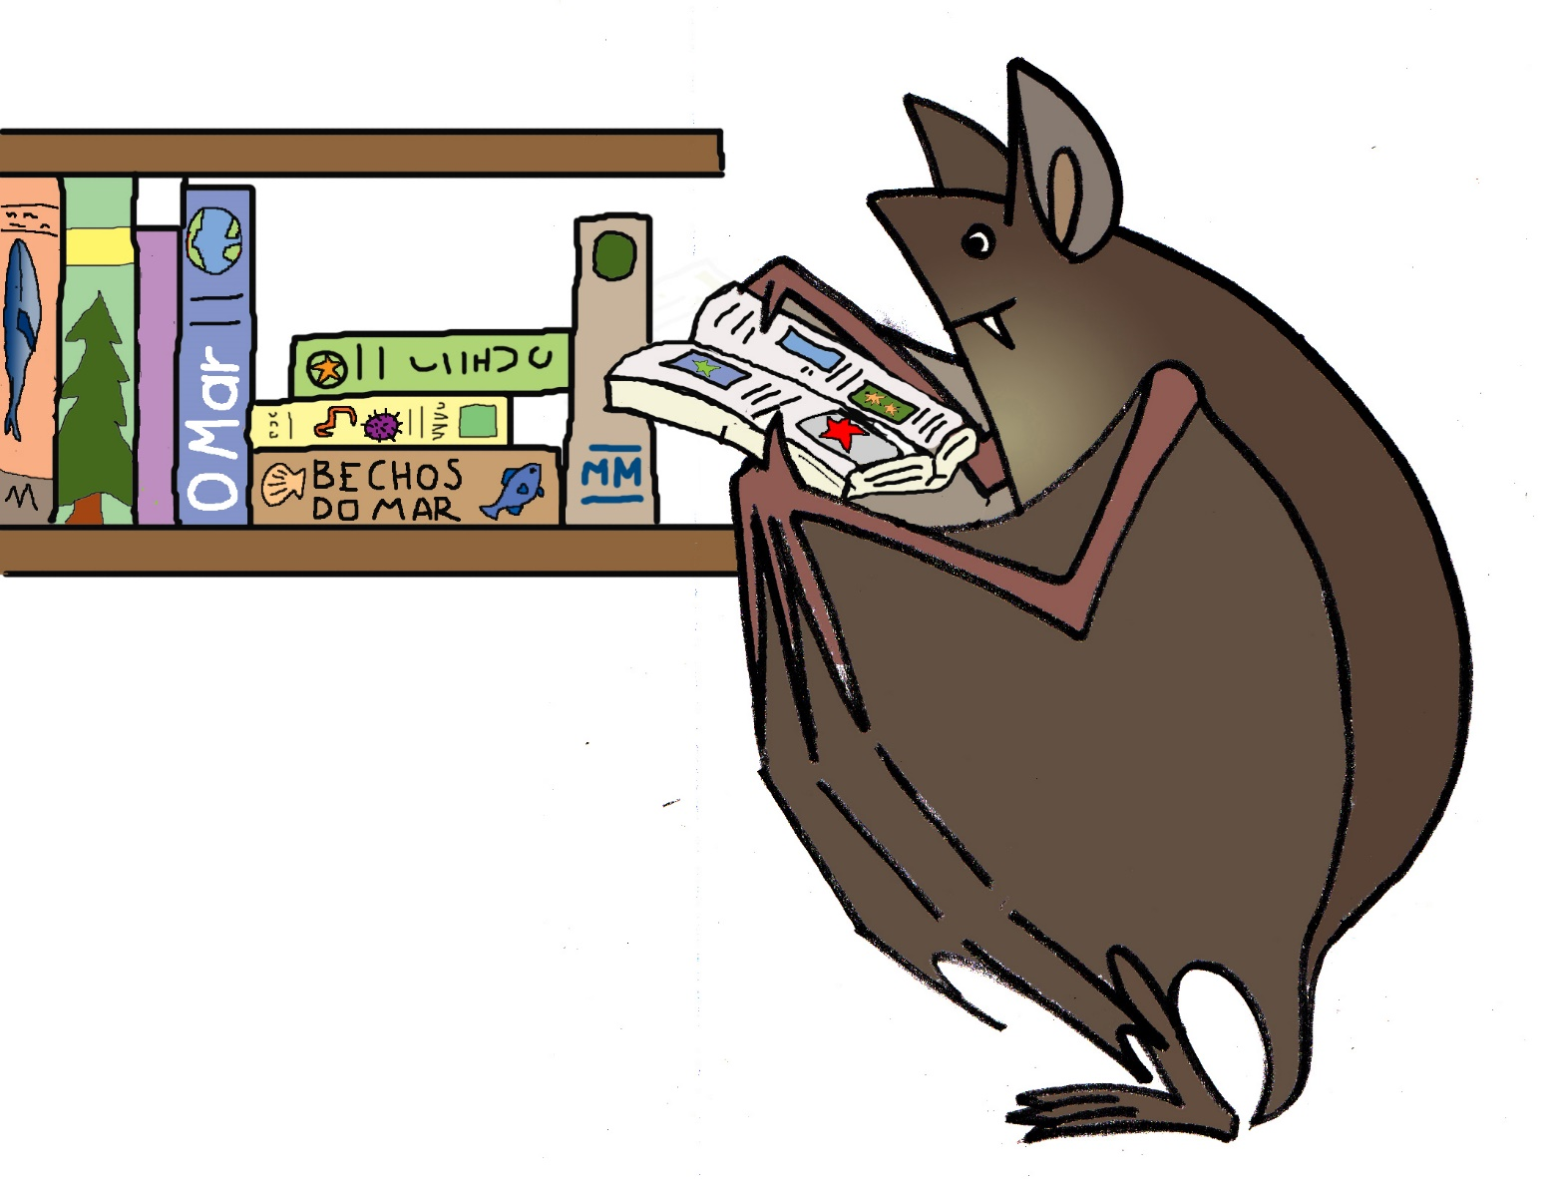
e aproveitou para aprender o que puido da sardiña.

Slide 8
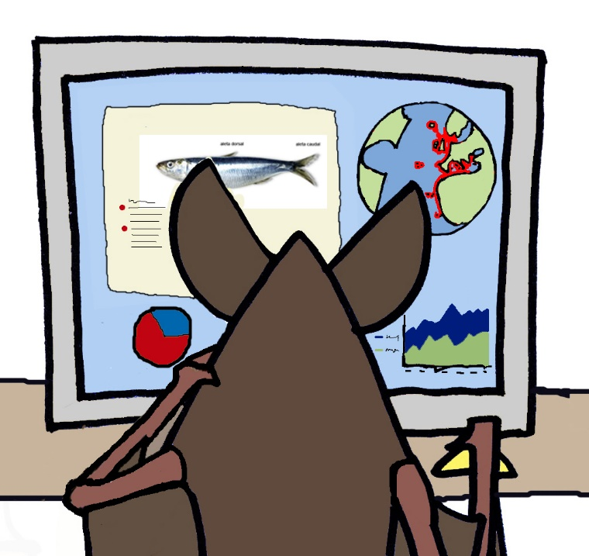
A sardiña (Sardina pilchardus), é o único representante do xénero Sardina, da familia dos clupeidos, do orde dos clupeiformes.
Os clupeiformes son peixes óseos primitivos que se distinguen por teren as aletas con raios brandos -a aleta caudal dividida en dous lóbulos iguais (homocerca), unha soa aleta dorsal situada máis ou menos no medio do lombo, e as aletas pélvicas xusto por debaixo da aleta dorsal-; por teren escamas cicloideas (grandes, lisas e con bandas de crecemento) e a liña lateral non visible. Son peixes pequenos, peláxicos (nadadores en augas abertas), de cor escura polo lombo e prateada polos flancos e o ventre, que se moven a miúdo en grandes cardumes.
O orde dos clupeiformes acolle 397 especies agrupadas en 6 familias.

Slide 9
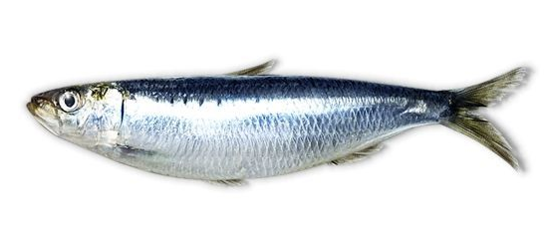









sardiña
sardina
sardina
sardina
sardinha
pilchard
sardine
sardine
sardina
A sardiña ten o corpo de sección ovalada, algo comprimido lateralmente.
Pode medir até 25 centímetros de lonxitude e pesar uns 200 g.
Ás sardiñas pequenas chámaselle xoubas, nas Rías Baixas (até Fisterra), e parrochas de Fisterra para o norte.

Slide 10
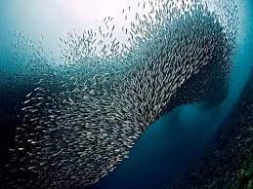
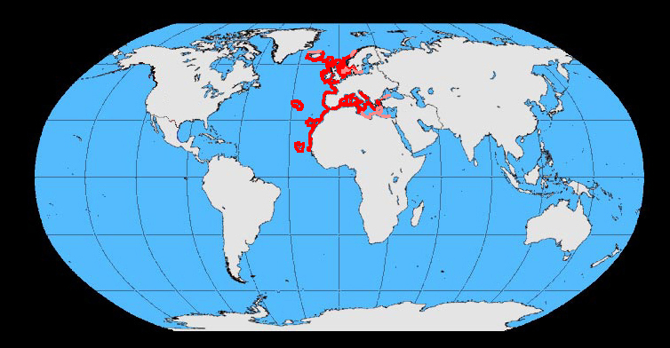
É un peixe gregario, que forma grandes cardumes ou mansíos en augas costeiras, por riba dos 50 metros de profundidade, buscando sempre as augas máis cálidas e salgadas,
A sardiña distribúese polo Atlántico leste, desde Islandia e o sur de Noruega e Suecia, polo norte, até as costas do noroeste de África (O Senegal), polo sur, chegando ás illas Azores e as de Cabo Verde, e internándose polo Mediterráneo ata o mar Negro.

Slide 11
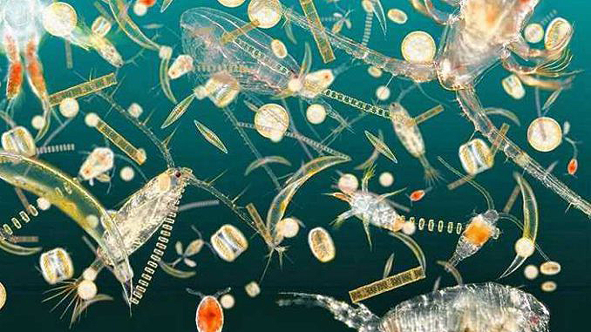
Aliméntase principalmente de zooplancto (pequenos crustáceos e ovos e larvas de peixes).
Imaxe de zooplanto

Slide 12
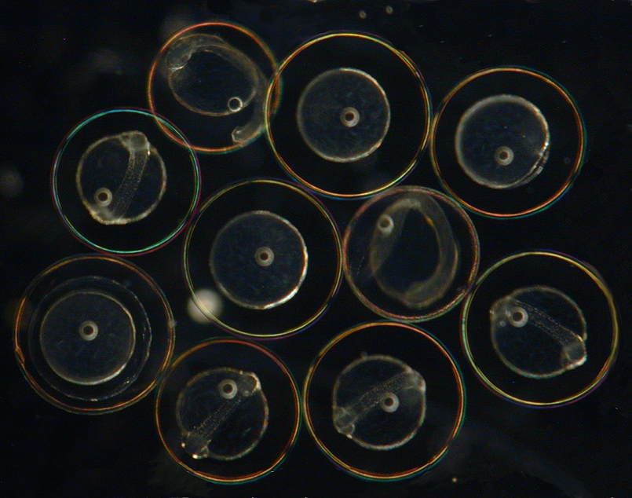
Acadan a maduración sexual ao ano de naceren, cando os machos chegan aos 16,3 cm e as femias a 17,5 cm.
Reprodúcese principalmente durante a primavera e o verán, cando a temperatura da auga está entre os 16 °C e os 19 °C.
Na parte meridional do mar do Norte a desova ten lugar desde xuño ata agosto, na canle da Mancha en abril, en Galiza e Portugal de febreiro a abril, no Mediterráneo de setembro a maio, e en África do fin do outono ao comezo do inverno.
As femias producen de 50.000 a 60.000 ovos, de 1,5 mm de diámetro, que eclosionan ao cabo de 2 a 4 días.
As larvas, cando nacen, miden uns 4 mm.
Despois dunha fase plantónica os alevíns achéganse á costa e permanecen preto da beira até finais do verán.
Ovos de sardiña coas larvas en desenvolvemento

Slide 13
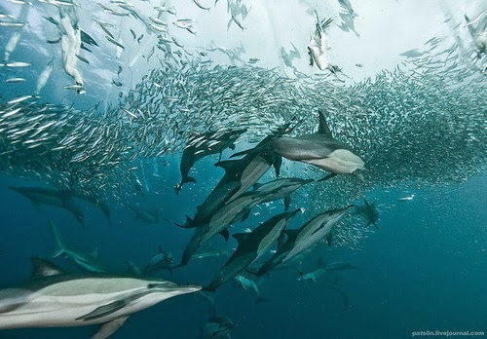
Ao longo da súa vida son presa de peixes variados, golfiños, focas e aves.
Manda de sardiñas atacada por golfiños e mascatos

Slide 14
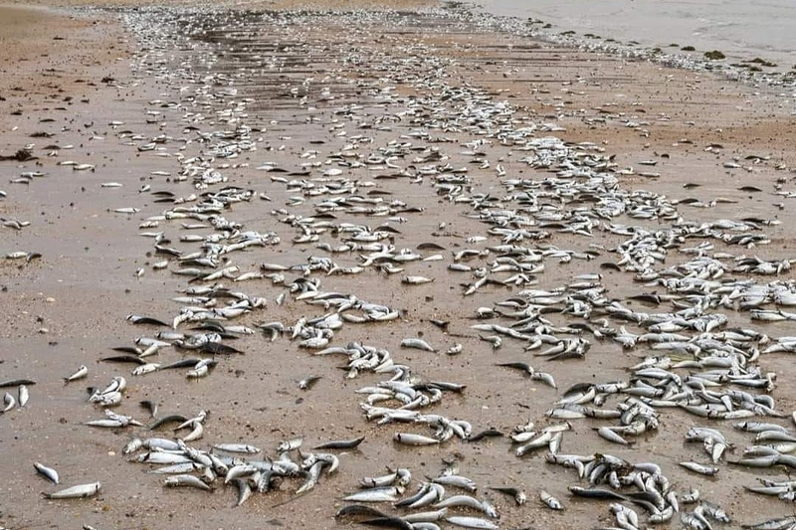
Pode vivir até 15 anos.
As de augas frías fanse máis grandes e viven máis tempo.

Slide 15
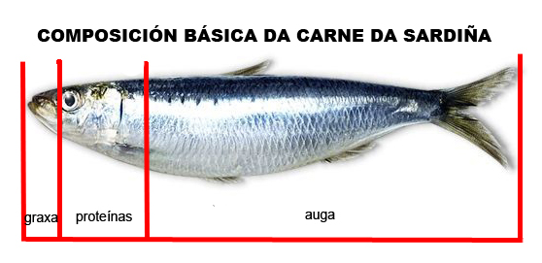
A sardiña é moi apreciada pola súa calidade alimentaria. Ofrece proteínas de alto valor biolóxico e fácil dixestión. Destaca polo seu contido en ácidos graxos Omega-3 (substancias que actúan na redución dos niveis de colesterol e triglicéridos do sangue), por ser unha boa fonte de vitaminas B, A, D e E, e de minerais como calcio, fósforo, magnesio, potasio, zinc, iodo e ferro.
100 g de sardiñas conteñen arredor dun 74% de auga, 18 g de proteínas e 7,5 g de graxas e achegan, dependendo da época do ano, e da preparación que se lles faga, entre 120 e 200 Kcal.

Slide 16
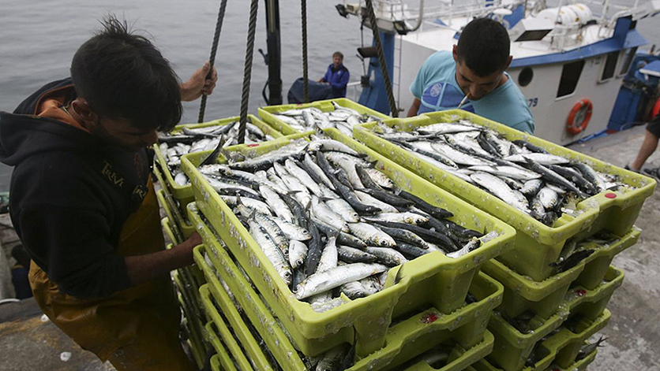
Pola súa utilidade como alimento é obxecto, desde antigo, dunha intensa actividade pesqueira que deu lugar ao nacemento de artes para poder capturala e ao desenvolvemento de numerosas actividades para o seu aproveitamento,
conservación e transformación.
O ano 2022 descargáronse nas lonxas galegas 8.000.000 de quilos de sardiña.
En Galiza péscase fundamentalmente nos meses de verán, e ten que ter un tamaño de, polo menos, 11 cm.

Slide 17
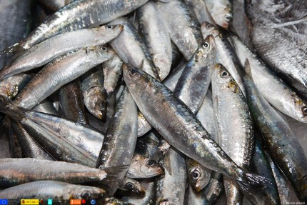
A sardiña é unha especie abundante en toda a costa da Península Ibérica.
Captúrase, maiormente pola noite, con artes de cerco e de enmalle.
A riqueza en sardiña das augas galegas foi a base da importante industria conserveira, iniciada na segunda metade do século XVIII polos chamados “fomentadores” cataláns.

Slide 18
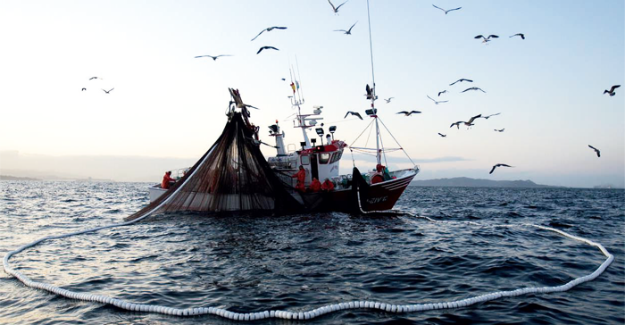
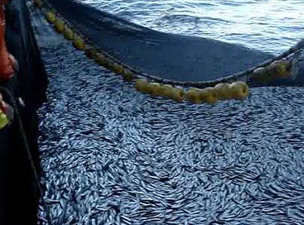
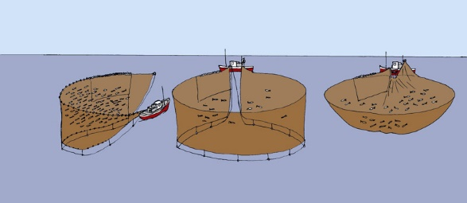
As artes de cerco rodean grandes mandas de peixe, logo as redes péchanse por debaixo e por último recóllense para concentrar as capturas e poder metelas a bordo con salabardos.

Slide 19
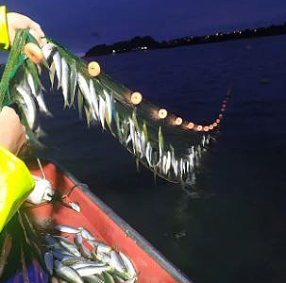
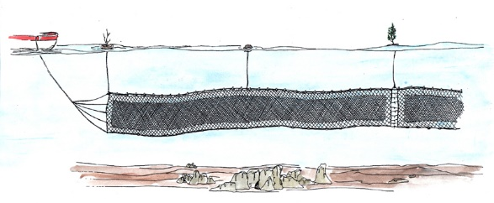
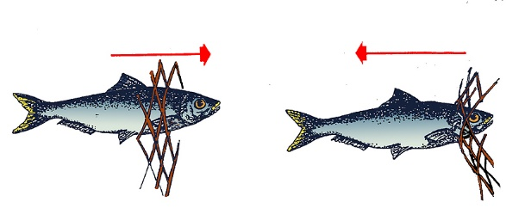
As artes de enmalle, como o xeito, lárganse ao garete, aboiando entre augas, nas zonas de circulación das sardiñas que ao intentar pasar a través delas quedan prendidas polas galadas.

Slide 20
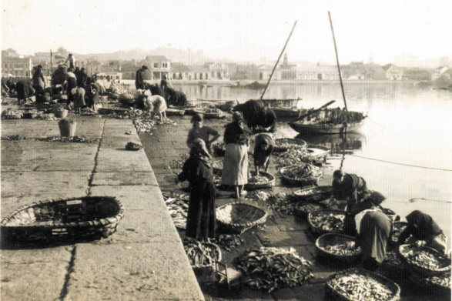
A utilidade da sardiña como alimento deu lugar a unha importante actividade comercial que a ofrecía en fresco, que por cousa da fraxilidade do peixe se vía limitada aos mercados de proximidade, ou unha vez salgadas, secas, ou postas en escabeche (o que aumentaba a súa durabilidade) podían levarse a lugares máis distantes. O descubrimento das conservas en lata, e a conxelación, fixeron posible a súa chegada a todas partes.
Peixeiras no peirao de Cambados, Anos 40 do s. XX. M. Otero
Imaxe antiga de peixeiras preparando as cestas no peirao. As peixeiras, regateiras ou rianxeiras transportaban o peixe, en cestas amplas, pouco fondas, para mantelo nas mellores condicións, e ofrecíano polas portas nas localidades do interior, algunhas traían á volta produtos do campo para o consumo da casa ou para vender.

Slide 21
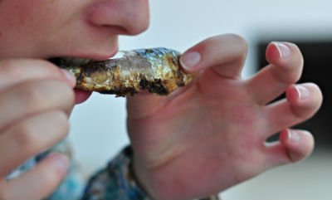
Ao ser un produto tradicional da alimentación coñécense numerosas receitas para a preparación de pratos diversos con infinidade de adobos, mollos ou salsas para a súa condimentación,…
O consumo de sardiña fresca está a descender nos últimos tempos, pasou de 40.445 Tm. en 2008 a 27.903 Tm en 2012, mentres que permanece estable o de sardiña en conserva.

Slide 22
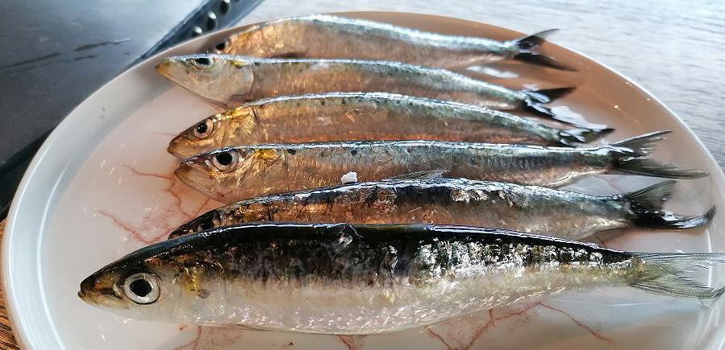
Algunhas maneiras de cociñar as sardiñas

Slide 23
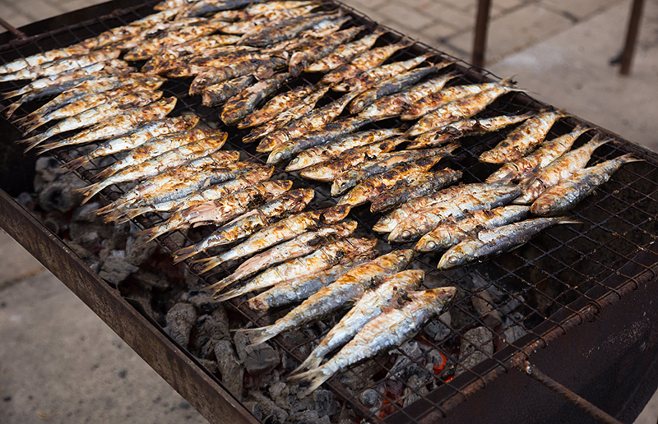
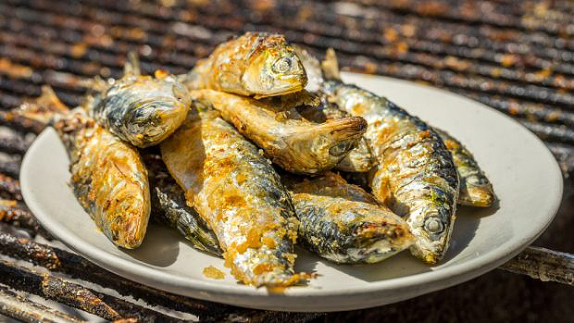
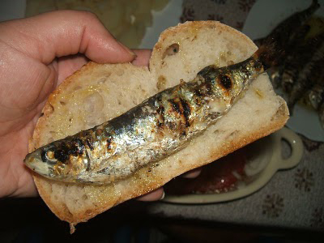
Asadas: á brasa, ao natural ou con acompañamentos.

Slide 24
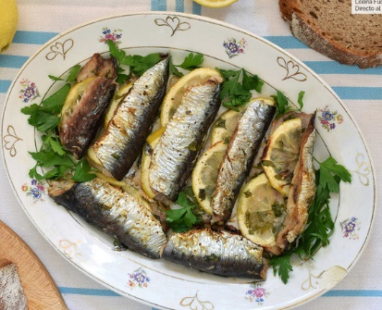
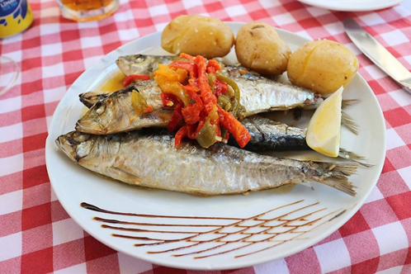
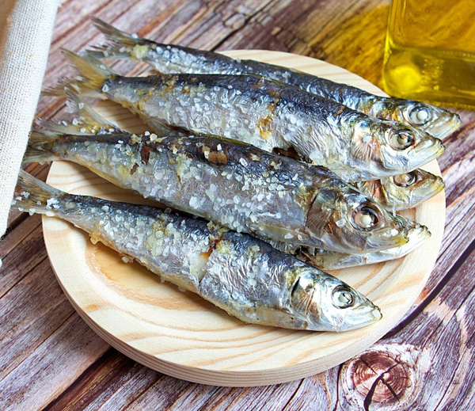
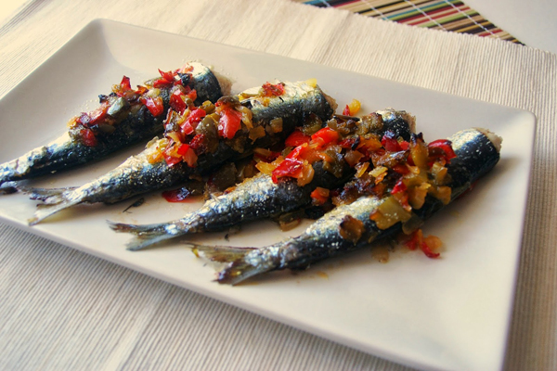
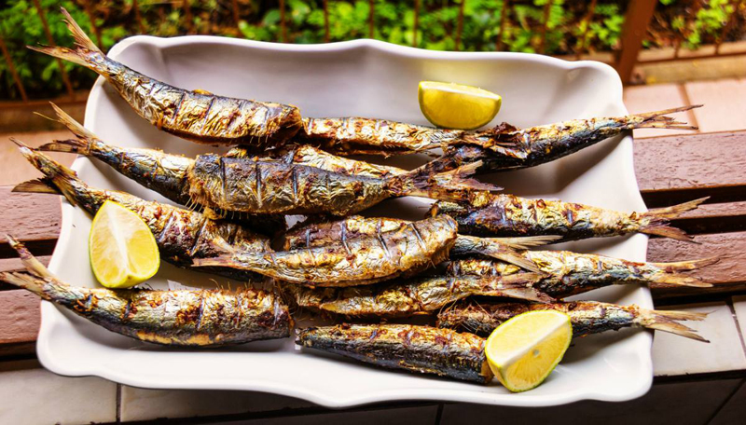
ao forno e á prancha.

Slide 25
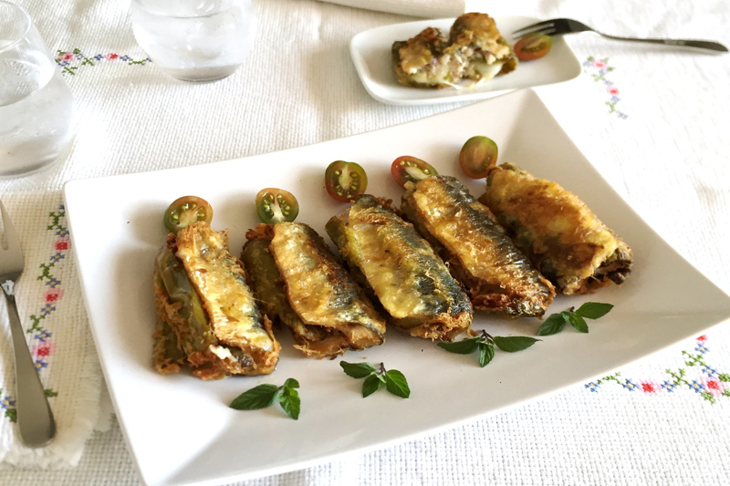
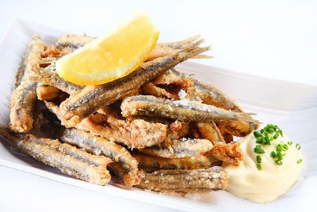
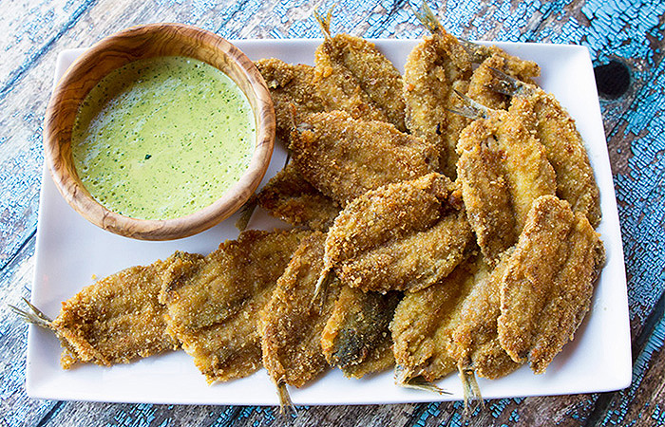
Fritidas: enteiras, sen espiña, rebozadas, recheas,...

Slide 26
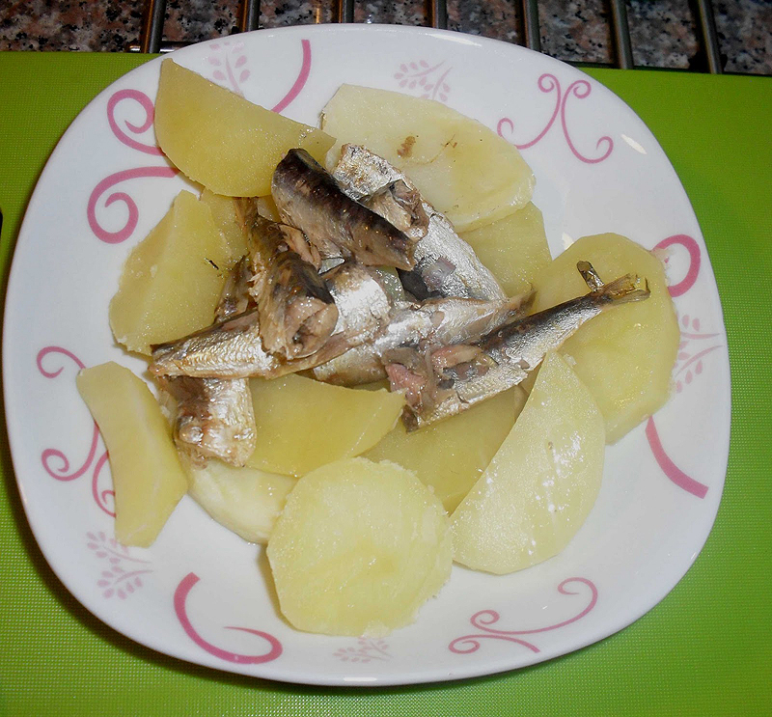
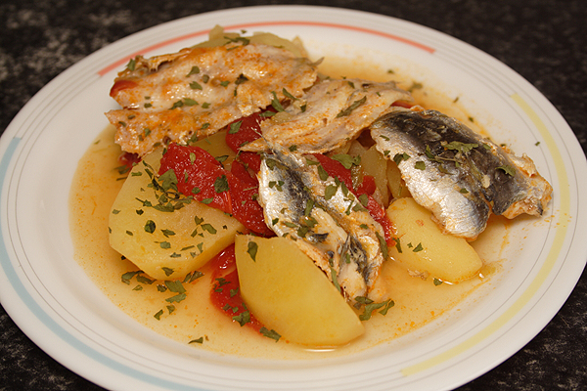
Cocidas, normalmente acompañadas de patacas e adobos variados

Slide 27
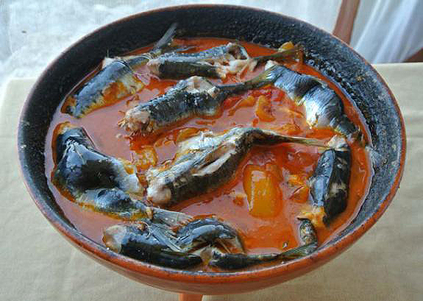
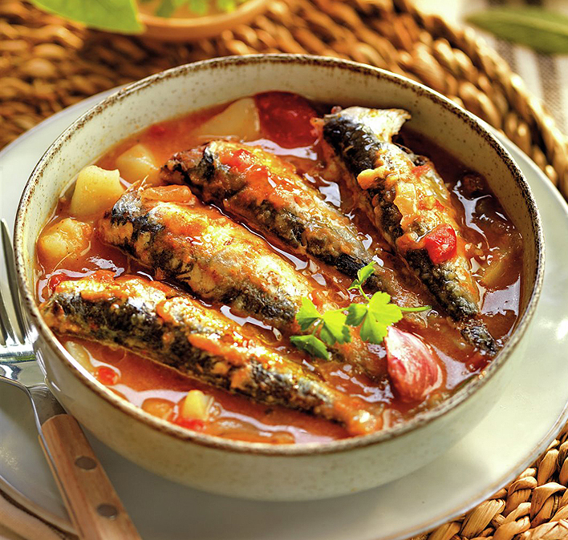
Guisadas

Slide 28
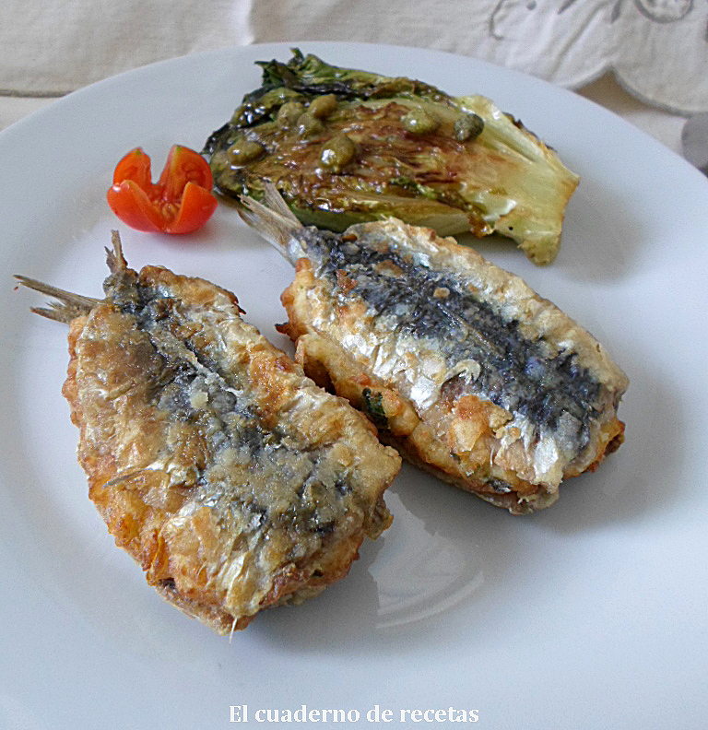
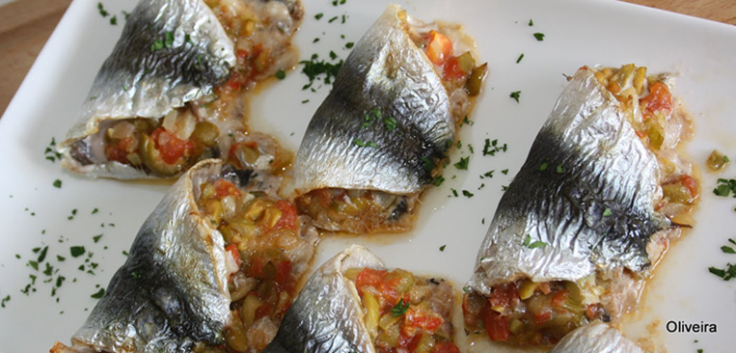
Recheas: fritidas ou ao forno

Slide 29
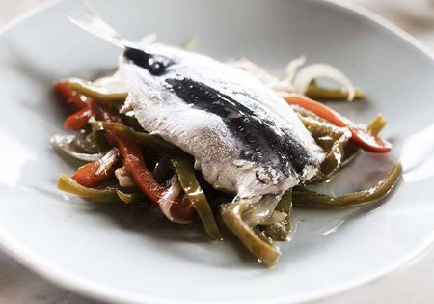
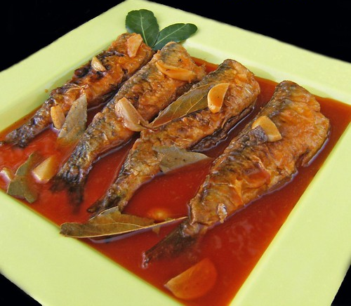
En escabeches

Slide 30
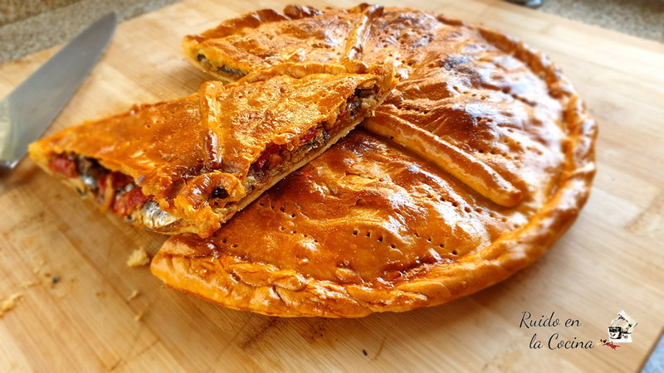
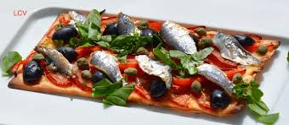
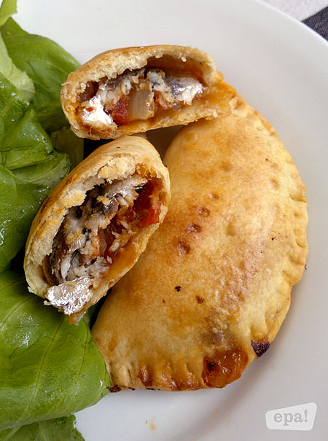
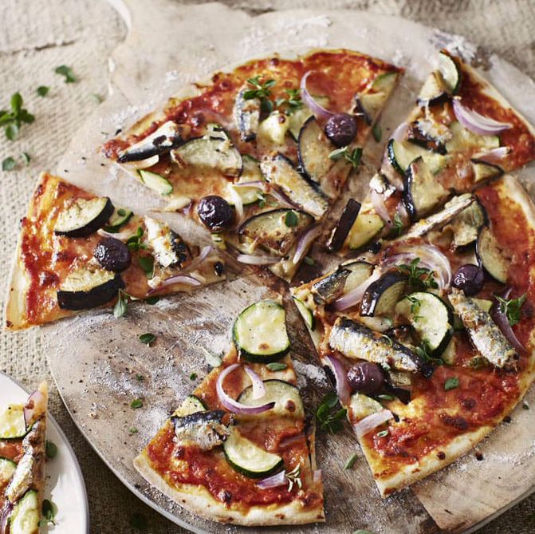

En masas: en empanadas, empanadiñas, cocas, pizzas, quiches e tartas.

Slide 31







e noutras preparacións: algunhas tamén se poden facer con sardiñas en conserva.
En “papillote”
Con pastas: fideos, espaguetti,...
Con arroz
Cebiche
Croquetas
Marinadas
En brochetas

Slide 32





Algunhas preparacións tamén son ofrecidas como pinchos, tapas e bocadillos.

Slide 33

“Stargazey”, un curioso plato cornuallés, unha empanada de sardiñas feita con masa folleada, patacas e ovo, na que as sardiñas se cociñan coas cabezas á vista

Slide 34
Ás sardiñas que non se consumen en fresco trátanse para aumentar o seu tempo de conservación, o máis habitual até o desenvolvemento das conservas enlatadas era salgalas ou escabechalas.

Slide 35


salga
Nas salgas as sardiñas enteiras, limpas ou lañadas, métense na salmoira e logo sácanse e escóanse para tendelas a secar ou para prensalas.
Nas salgas caseiras as sardiñas, limpas ou lañadas, tíñanse pouco tempo en salmoira e sacábanse e escoábanse para facelas cocidas.
Sardiñas salgadas e prensadas

Slide 36

Restos da salga.
A Mourisca (Bueu)

Slide 37



Presentación tradicional
As sardiñas salgadas e prensadas, que nalgunhas partes de Galiza son coñecidas co nome de arenques, consómense crúas, asadas ou cocidas.
Presentacións actuais

Slide 38


A elaboración das conservas comeza coa selección e a preparación (eviscerado e corte) do peixe, logo lávase e sálgase, acondiciónase, sécase e cocíñase, a continuación empácase (métese nas latas) e engádenselle o aceite ou as salsas, por último péchanse os recipientes e esterilízanse antes de pasalos ao almacén e á distribución
conservas
Sardiñas en aceite. A preparación clásica das conservas de sardiña
No ano 2021 fixéronse en Galiza 19.903 Tm de conservas de sardiña

Slide 39







Algunhas preparacións de sardiñas en conserva
Sardiñas en tomate
Sardiñas en aceite, nas presentacións tradicionais
Sardiñas asadas, en aceite.
Sardiñas en escabeche
Sardiñas afumadas, en aceite

Slide 40







Algunhas preparacións con sardiñas en conserva.
As conservas de sardiñas consúmense en directo, en bocadillos, como acompañamento de platos variados, en ensaladas, ou como materia base para preparacións diferentes
bocadillos
tostas
Ensaladas con sardiñas en conserva
pizza
tortas
croquetas

Slide 41


Vaia par de bocadillos de sardiñas!

Slide 42




E non so se fan conservas co peixe enteiro tamén se preparan pastas, patés,... e aproveitamentos de outros produtos
Conserva de ovas de sardiña en aceite
Patés de sardiña e tostas de paté de sardiña

Slide 43



Cando se produce un exceso de capturas o sobrante destínase á obtención de outros produtos como fariñas, que se empregan na elaboración de pensos, hidrolizados de proteinas, e aceites, que se utilizan como cebo de pesca ou como potenciador dos cebos, e como complemento alimentario para cans e gatos,...
Fariña de sardiña
Esquema do proceso para a obtención de fariña e aceite da sardiña
Aceite de sardiña

Slide 44
parentes da sardiña que se pescan en Galiza

Slide 45

Alosa alosa (zamborca, sabela, tasca, nai da sardiña ou sábalo). Atópase, formando cardumes en augas profundas, ao longo das costas europeas do Atlántico, desde o sur de Noruega e Suecia até o norte de África, e no Mediterráneo até Sicilia.
Reprodúcese entre maio e xuño, subindo polos ríos para desovar.
Os exemplares novos permanecen en auga doce ata os dous anos aproximadamente.
Aliméntase de zooplancto.
Foi moi abundante en Galiza, onde se pescaba, sobre todo no Miño, durante os meses de marzo, abril e maio. Agora é moi escasa. Actualmente só desovan algún exemplares nos ríos Miño, Ulla e Umia.

Slide 46

Alosa fallax (zamborca ou sabela). Distribúese, formando cardumes, polas costas do Atlántico nordeste, desde o sur de Islandia e o mar Báltico até o norte de África, e polo Mediterráneo até o mar Negro.
Aliméntase de zooplancto e de larvas de peixes.
Entra nos esteiros salobres e sobe polos grandes ríos na primavera para a reproducirse. As crías permanecen nos ríos e esteiros até que alcanzan os 5 ou 6 cm de lonxitude.
Acadan a madurez sexual aos 3 ou 4 anos, cando miden de 30 a 40 cm.
As femias poden medir até algo máis de 60 cm (os machos son máis pequenos) e pesar até 1,5 kg.

Slide 47

Sprattus sprattus (trancho ou espadín). Distribúese pola costa europea do Atlántico desde Escandinavia ata o estreito de Xibraltar. Abunda no mar Báltico e tamén se atopa no Mediterráneo, chegando até o mar Negro.
É unha especie gregaria que habita en fondos de menos de 200 m. Resiste augas con salinidade reducida e pode penetrar nos esteiros.
Aliméntase de zooplancto.
Reprodúcese desde xaneiro a xullo, en fondos de entre 10 e 20 m.
Mide como máximo 16 cm, e pode vivir de 5 a 6 anos.

Slide 48





A maior parte das capturas destínanse á industria conserveira, para facelo afumado e enlatado en aceite, mais tamén se comen frescos: fritidos, cocidos ou guisados.
En Galiza péscase pouco, mesturado coa sardiña, con artes de cerco.
Tranchos fritidos en conserva
Tranchos en conserva etiquetados como sardiñas
Tranchos nun secadoiro

Slide 49

Engraulis encrasicolus (bocareu, bocarte ou anchoa). Fai parte da familia Engraulidae. Vive nas costas de África y Europa, desde Sudáfrica ao sur de Noruega, no Mediterráneo, no mar Negro e no mar de Azov.
Mide entre 15 e 20 cm.
Pon os ovos, alongados, en xuño e xullo. Os ovos aboian durante dous ou tres días e logo saen os alevíns, que medran moi a modo (hainos que nun ano non acadan os 3 cm).

Slide 50








Péscase, fundamentalmente, para a alimentación humana. Consómense frescos, fritidos ou guisados, ou como semiconservas, en adobo de vinagre aromatizado con herbas e salgados e envasados en aceite (anchoas).
Salgado e moído tamén fai parte de salsas.
Semiconservas:
Lombos de bocareu en vinagre e en aceite
anchoas
Bocareus fritidos
Bocareus en escabeche
Conserva:
Bocareus fritidos, en aceite
Bocareus guisados
Bocareus en vinagre

Slide 51
outras sardiñas
Hai varias especies de peixes das famílias clupeidae, engraulidae e pristigasteridae, emparentados coa sardiña verdadeira, que tamén son coñecidos noutros lugares co nome de sardiñas.
A continuación amósovos as que fun atopando.

Slide 52
Clupeidae. Acolle máis de 200 especies, que se agrupan en 22 xéneros. Distribúense por todos os mares do mundo.
Aliméntanse de planton e pequenos animais.
O tamaño depende das especies, hainas pequenas, que so acadan os 2 cm, e grandes, que poden medir até 75 cm.
Os máis coñecidos son os arenques e as sardiñas que tamén son dos máis capturados para a alimentación.

Slide 53

do xénero Amblygaster
Amblygaster clupeoides (Sardiña azul ou sardiña de bico afiado). Atópase, entre os 0 e os 50 m de fondura, asociado aos arrecifes de clima tropical do suroeste do Pacífico e no Índico, desde o sur da India, por Indonesia e as illas dos arredores, até Fixi, Nova Caledonia e Tonga.
Pode medir até 21 cm (normalmente uns 15).

Slide 54

Amblygaster leiogaster (sardiña azul ou bluebait). Atópase no leste do Índico e no Pacífico sur-occidental até o suroeste de Australia.
Pode medir até 23 cm.

Slide 55

Amblygaster sirm (sardiña de pintas). Atópase, entre os 10 e os 75 m de fondura, nos arrecifes de clima tropical do océano Índico e no Pacífico occidental, desde Mozambique até as illas Filipinas, Taiwán, Okinawa (Xapón), Nova Guiné, o norte de Australia e Fixi.
Pode acadar os 27 cm (normalmente mide uns 20).

Slide 56

do xénero Dussumieria
Dussumieria acuta (sardiña arco da vella ou sardiña de bico afiado). Atópase preto da costa e nos esteiros da área Indopacífica, desde Somalia a Indonesia. Desde hai uns anos tamén se atopa no Mediterráneo, a onde chegou, como migrante, pola Canle de Suez.
Pode acadar os 20 cm.

Slide 57

Dussumieria elopsoides (sardiña arco da vella esvelta). Atópase, entre os 0 e os 50 m de fondura, desde a costa de África (Madagascar) até a China, Nova Guiné e as Illas Salomón.
Pode chegar a medir 20 cm.

Slide 58


do xénero Escualosa
Escualosa elongata (Sardiña branca). So se atopa, entre os 0 e os 50 m de fondura, na costa oriental do golfo de Tailandia.
Pode chegar a medir uns 7 cm.

Slide 59

Escualosa thoracata (sardiña branca). Atópase, entre os 0 e os 50 m de fondura, nas costas da área Indopacífica.
Pode medir até 10 cm.

Slide 60

do xénero Sardinella
Sardinella albella (sardiña branca). Atópase en augas costeiras do Mar Vermello, o Golfo Pérsico, África Oriental e Madagascar até Indonesia, Taiwán e Papúa Nova Guiné.
Pode medir até 19 cm.

Slide 61

Sardinella aurita (sardiña lombuda, sardinela atlántica, alacha ou lacha). É unha especie peláxica, migradora, gregaria, que forma cardumes, frecuentemente asociado ás sardiñas; no verán, aproxímase ao litoral, e no inverno volve ás augas máis profundas de mar aberto. Vive no Atlántico oriental, desde o estreito de Xibraltar e o mar Mediterráneo (onde a súa presenza é esporádica) até Sudáfrica.
Pode medir até 30 cm.

Slide 62

Sardinella brasiliensis (sardinella brasileira, sardiña do Brasil ou sardiña de orella laranxa ). Atópase no oeste do Atlántico desde o sur dos Estados Unidos, polo Golfo de México, as illas do Caribe e a costa do Brasil até o norte do Uruguai, en fonduras de entre 5 e 60 m.
Poden medir máis de 25 cm aínda que a media está nos 20 cm.

Slide 63

Sardinella fimbriata (sardinela fimbriada ou sardiña faixada). É un peixe peláxico, tropical, que se atopa desde o litoral até os 50 m de fondura, desde o sur da India até as Illas Filipinas
Pode acadar os 18 cm.

Slide 64

Sardinella gibbosa (sardinela dourada ou sardiña dourada) Atópase en augas tropicais até os 70 m de fondura , desde Madagascar a Indonesia, asociada aos arrecifes de coral.
Pode chegar aos 17 cm.

Slide 65

Sardinella lemuru (sardinela de Balí, sardiña de prata ou sardiña de Balí) Atópase en áreas de clima tropical, arredor das illas do sueste de Asia, desde o sur do Xapón a Australia occidental, entre os 15 e os 100 m de fondura.
Pode medir máis de 20 cm.

Slide 66

Sardinella longiceps (sardinela da India ou sardiña de aceite da India). Vive nas costas da área tropical do Océano Índico (desde o Golfo de Adén até o sur da costa oriental da India) en augas de entre 20 e 200 m de fondura.
Poden medir até 23 cm.

Slide 67

Sardinella maderensis (sardinela de Madeira, sardiña de Madeira ou alacha de Madeira). Atópase, en fonduras desde os 0 aos 80 m, desde Xibraltar até Angola e polo sur e o leste do Mediterráneo.​
Pode medir máis de 37 cm e pesar por enriba dos 900 g.

Slide 68

Sardinella rouxi (sardinela de rabo amarelo). Atópase en áreas de clima tropical, desde a beira até os 50 m de fondura, de África: desde o Senegal á desembocadura do río Congo e Angola.
Pode medir uns 16 cm.

Slide 69

Sardinella zunasi (sardinela do Xapón ou sardiña escamuda). Atópase, preto da costa, desde o sur do Xapón​ a Taiwán.
Pode medir até 18 cm.

Slide 70

do xénero Sardinops. Para algúns autores formado por unha soa especie, outros consideran as subespecies como especies diferentes. Deixando como Sardinops sagax á sardiña da costa do Pacífico de América do sur.
Sardinops sagax (sardiña chilena). Atópase desde a beira até os 200 m de profundidade. Distribúese polas costas do Pacífico, de América do Sur.
Pode acadar os 39 cm de lonxitude, aínda que normalmente non pasa dos 20, e chegar aos 480 g de peso.
Chega a vivir até 25 anos.

Slide 71

Sardinops caeruleus (sardiña de California). Nas boas épocas esta especie estendíase pola costa oeste de América do Norte, desde o norte do Golfo de California até o sueste de Alaska.
Poden medir até 38 cm, e vivir de 12 a 13 anos.

Slide 72

Sardinops neopilchardus (sardiña australiana). Atópase polo sueste e o oeste de Australia.
Acada un máximo de 21 cm.

Slide 73

Sardinops melanostictus (sardiña xaponesa). Do mar do Xapón, ao oeste do Pacífico

Slide 74

Sardinops ocellatus (sardiña de Sudáfrica). Do sur e do oeste de África até o golfo de Guiné

Slide 75

do xénero Harengula
Harengula clupeola (sardiña falsa, carapachona ou sardiña escamuda).
Atópase, preto da costa, desde México a Brasil.
Pode medir até 21 cm

Slide 76

Harengula humeralis (sardiña dourada, manzanillera, sardinita de lei). Do Caribe, de Bermudas ao Brasil.
Pode medir até 26 cm.

Slide 77

Harengula jaguana (sardinita vivita escamuda, sardiña escamuda). Vive en augas costeiras e, frecuentemente, en esteiros e lagoas salgadas, desde Estados Unidos ao Brasil.
Pode medir ate 20 cm

Slide 78

Harengula thrissina (arenque plumita, sardineta plumita, sardinita plumilla). Forma cardumes preto da costa, desde o sur de California a Perú e, ocasionalmente, nas Illas Galápagos.
Pode medir até 18 cm.

Slide 79
Dussumieriidae. Acolle 9 espécies de 2 xéneros.
Coñécense como sardiñas arcoiris. Atópanse en augas costeiras das áreas tropicais e subtropicais de todos os océanos menos no nordeste do Océano Atlántico
Miden, segundo a especie, entre 14 e 33 cm.

Slide 80

do xénero Etrumeus
Etrumeus sadina (sardiña xaponesa ou sardina canalera). Forma cardumes na costa, até 200 m de fondura, entre o Canadá e a Guaiana Francesa.
Pode medir até 30 cm.

Slide 81
Engraulidae. Acolle 133 especies de 17 xéneros.
Son coñecidos como bocartes, bocareus, anchoas, anchovetas,… Atópanse en augas costeiras dos océanos Atlántico, Pacífico e Índico, no mar Mediterráneo e en grandes lagos de auga doce ou salgada de zonas temperadas e cálidas, onde grandes forman cardumes.
Miden arredor de 15 cm, aínda que os das especies máis grandes poden chegar case aos 50 cm.

Slide 82


do xénero Engraulis
Anchovetas en conserva comercializadas como sardiñas
Engraulis ringens (anchoveta ou sardiña do Perú). Vive, formando cardumes, en augas superficiais frías preto da costa sueste do Océano Pacífico, fronte ao Perú e a Chile.
Pode medir até 20 cm e vivir uns 3 anos.

Slide 83
Pristigasteridae. Acolle 24 especies agrupadas en 3 xéneros.
Coñécense cos nomes de sardinetas, pellonas, sardiñas-machete, sardas, sardinhaôs,... Inclúe especies mariñas, distribuídas polas áreas tropicais de todos os océanos, e especies de auga doce de ríos de América do Sur e do sueste de Asia.
Algunhas das especies das costas e dos ríos americanos son coñecidas localmente como sardiñas.

Slide 84

do xénero Ilisha
Ilisha amazonica (sarda). Vive na cunca do Amazonas.
Pode medir uns 25 cm

Slide 85

Ilisha fuerthii (Sardineta chata, sardiña chata, sardiña machada, machete ou sardineta do Pacífico). Vive en augas costeiras e en esteiros, desde o sur de México ao norte do Perú.
Pode medir máis de 25 cm.

Slide 86

do xénero Pellona
Pellona castelnaeana (Apapá, arenga, sardiña, sarda ou sardinhâo). Vive na cunca do Amazonas.
Pode medir máis de 70 cm e pesar uns 7 kg.

Slide 87

Pellona flavipinnis (Saraca, salaca, sardiña do río, mandufia de río, anchoa de río, lacha pelada ou panshina) Habita en augas temperadas do norte, centro e leste de América do Sur.

Slide 88

Pellona harroweri (sardineta ou sardiña). Vive sobre fondos lamacentos en áreas costeiras, de 0 a 35 m de fondura, e esteiros, de América, desde Honduras ao sur do Brasil.
Pode medir máis de 30 cm.

Slide 89

do xénero Pristigaster
Pristigaster cayana (sardiña papuda, arenque papudo). Habita na cunca do Amazonas, en augas doces e salobres da contorna do ecuador, entre 1° N e os 2° S.
Mide de promedio uns 8 cm.
Pristigaster whiteheadi. Vive na cunca do Amazonas
Mide de 8 a 9 cm

Slide 90
Outras especies do orde dos clupeiformes que, nalgúns lugares, son chamadas sardiñas ou son comercializadas como sardiñas
Xénero Clupea
Clupea harengus
Xénero Sprattus
Sprattus sprattus
Xénero Hyperlophus
Hyperlophus vittatus
Xénero Nematalosa
Nematolosa vlaminghi
Xénero Etrumeus
Etrumerus teres – arenque de ollo vermello
Xénero Ethmidium
Ethimidium maculatum – alacha do Pacífico
Xénero Engraulis
Engraulis anchoita – bocarte arxentino
Engraulis mordax – bocarte do Pacífico norte
Engraulis ringens – bocarte do Perú
Xénero Opisthonema
Opisthonema oglinum – arenque alongado do Atlántico

Slide 91





Outras “Sardiñas” de auga doce do Brasil.
Son peixes que nada teñen que ver coas sardiñas, mais chámanse así pola súa cor e porque viven en grupos.
Triportheus elongatus (sardinha comprida). Vive nas cuncas dos ríos Amazonas, Orinoco e Essequibo.
Pode medir máis de 24 cm.
Triportheus albus (sardinha común). Vive nas cuncas dos ríos Amazonas e Tocantíns
Pode medir uns 15 cm.​
Hemiodus unimaculatus (bulandô, voador ou sardinha). Vive na cunca do río Amazonas.
Pode medir de 18 a 21 cm.
Triportheus angulatus (sardinha curta, sardinha papuda ou sardinha chata). Vive, en mandas, na cunca do río Amazonas.
Poden medir máis de 16 cm, e pesar 160 g
Triportheus nematurus (sardinha). Vive nos ríos Paraná e Paraguai
Pode medir até 16 cm.

Slide 92

E buscando, buscando... Tamén atopei esta sardiña
A sardiña do río Segura, en Murcia. Unha honra ao Enterro da sardiña. Mide, da cabeza ao rabo, 25 m.

Slide 93



unhas cantas sardiñas de festa...
Imaxes de queimas e enterros da sardiña que se celebran ao remate do Entroido.

Slide 94







... e festas da sardiña e festas con sardiñada.
Ao longo do verán hai numerosas localidades, grupos e asociacións que animan as súas xuntanzas ou as súas festas cunha sardiñada, un entrante, ou un algo máis, de sardiñas asadas, pan e viño; e outras que lle dedican á sardiña, á grella e noutras preparacións, un día especial.
Cartaces anunciadores de festas da sardiña
Algunhas festas da sardiña:
Festa da xouba: en Rianxo.
Festa da sardiña: en Cee, en Teis (Vigo), en Portonovo (Sanxenxo), en Sada, en Cortegada (Silleda), en Caión (A Laracha)....
Festa da sardiña lañada: en Cariño.
Cociñando unha sardiñada na festa do Carme en Aguiño.
Cartaces anunciadores de sardiñadas populares

Slide 95


A pesares das voltas que din. Nunca pensei chegar a tanto.
Agardo que vos aproveite o que fixen...
Eu vou tomar un descanso.
As imaxes fotográficas foron collidas da internet e a información de fontes varias.
Agradézolle aos autores a súa dispoñibilidade, e agardo saiban disculpar o uso que fixen delas.
Mon Daporta (2024)

